Slide 1
意初团队合同签订汇报PPT
制作人：张涛
汇报人：张涛

Slide 2
目录
1.约定时间重定合同
点击添加文本
2.修改内容的商谈
点击添加文本
3.签订合同
点击添加文本
4.签合同心得
点击添加文本

Slide 3
1.约定时间重定合同

Slide 4
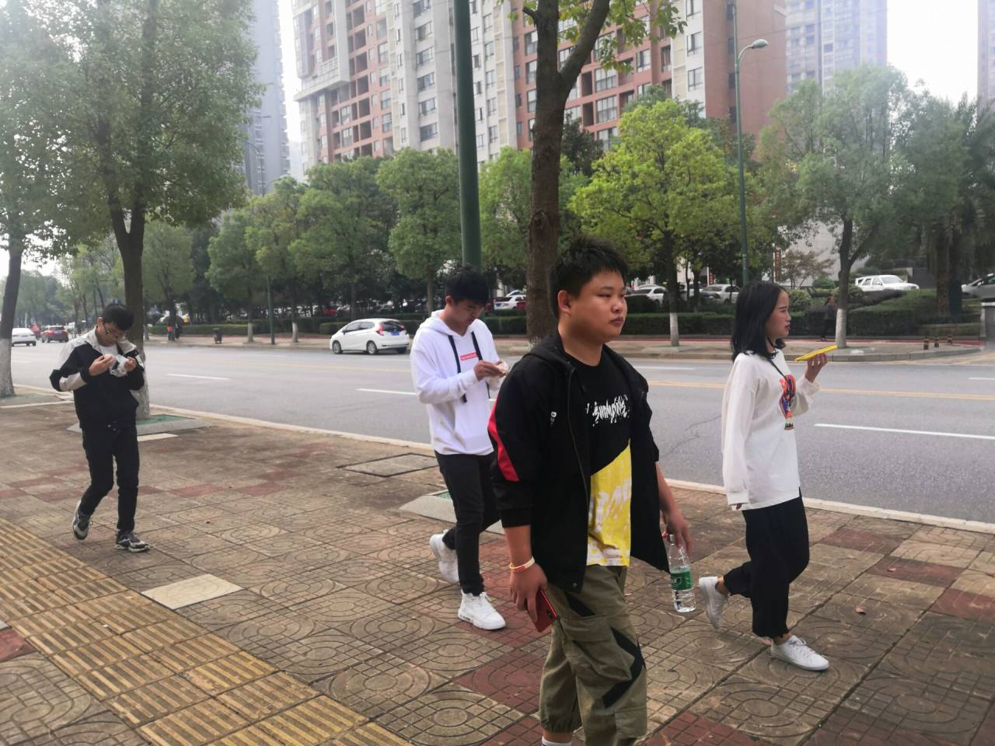
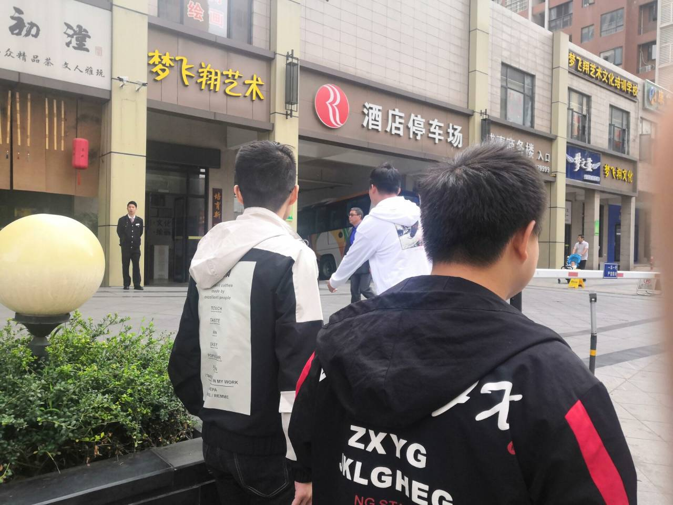
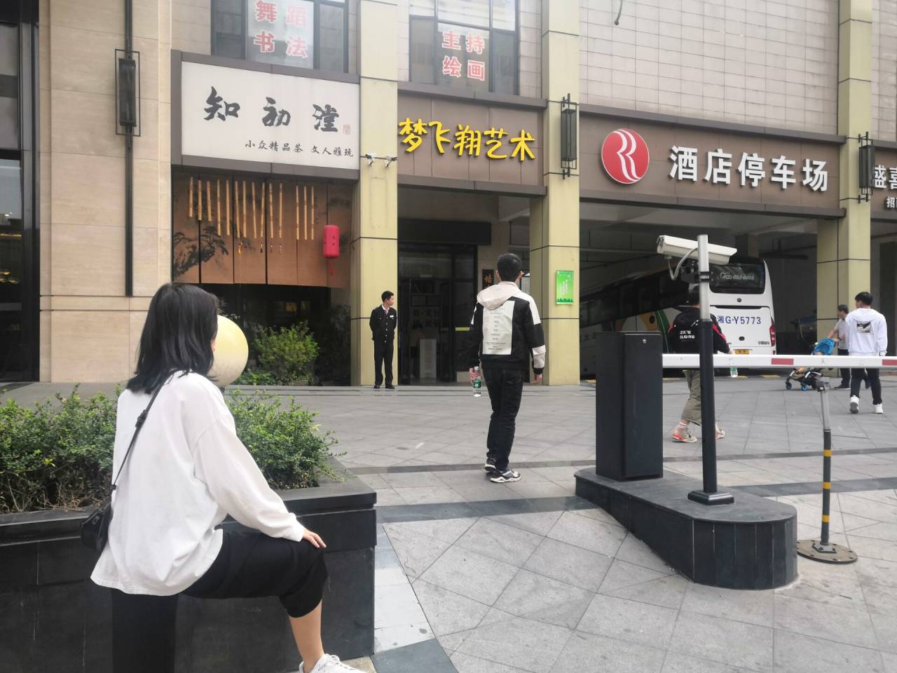
1。约定时间重订合同
点击添加文本
点击添加文本
点击添加文本
时间：10月24号
地点：三一街区梦飞翔艺术培训学校
目的：重新签订网站建设合同书
点击添加文本

Slide 5
2.修改内容的商谈

Slide 6
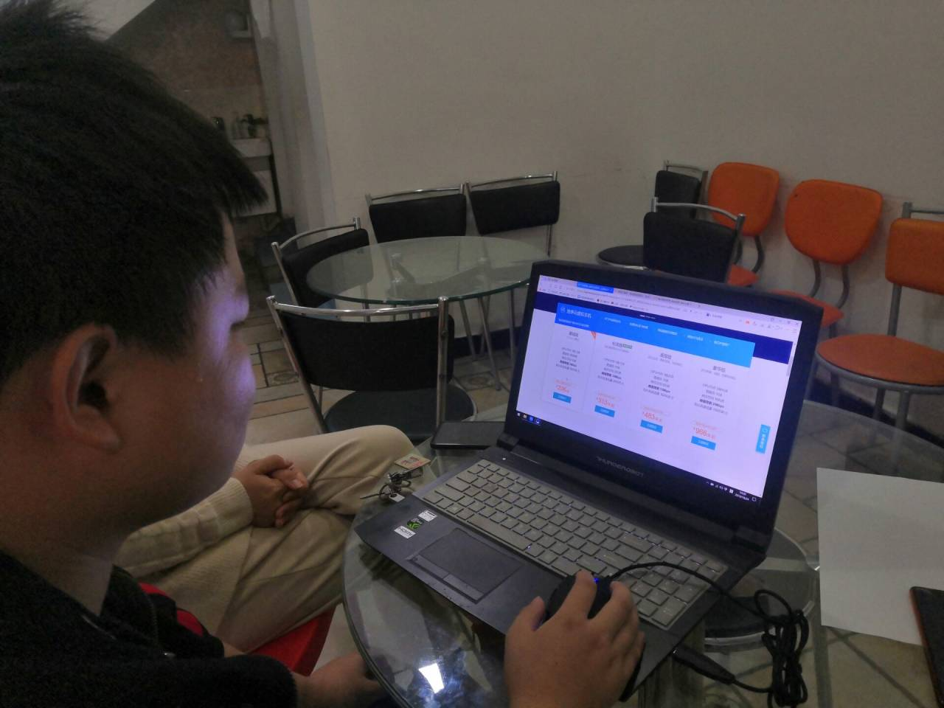
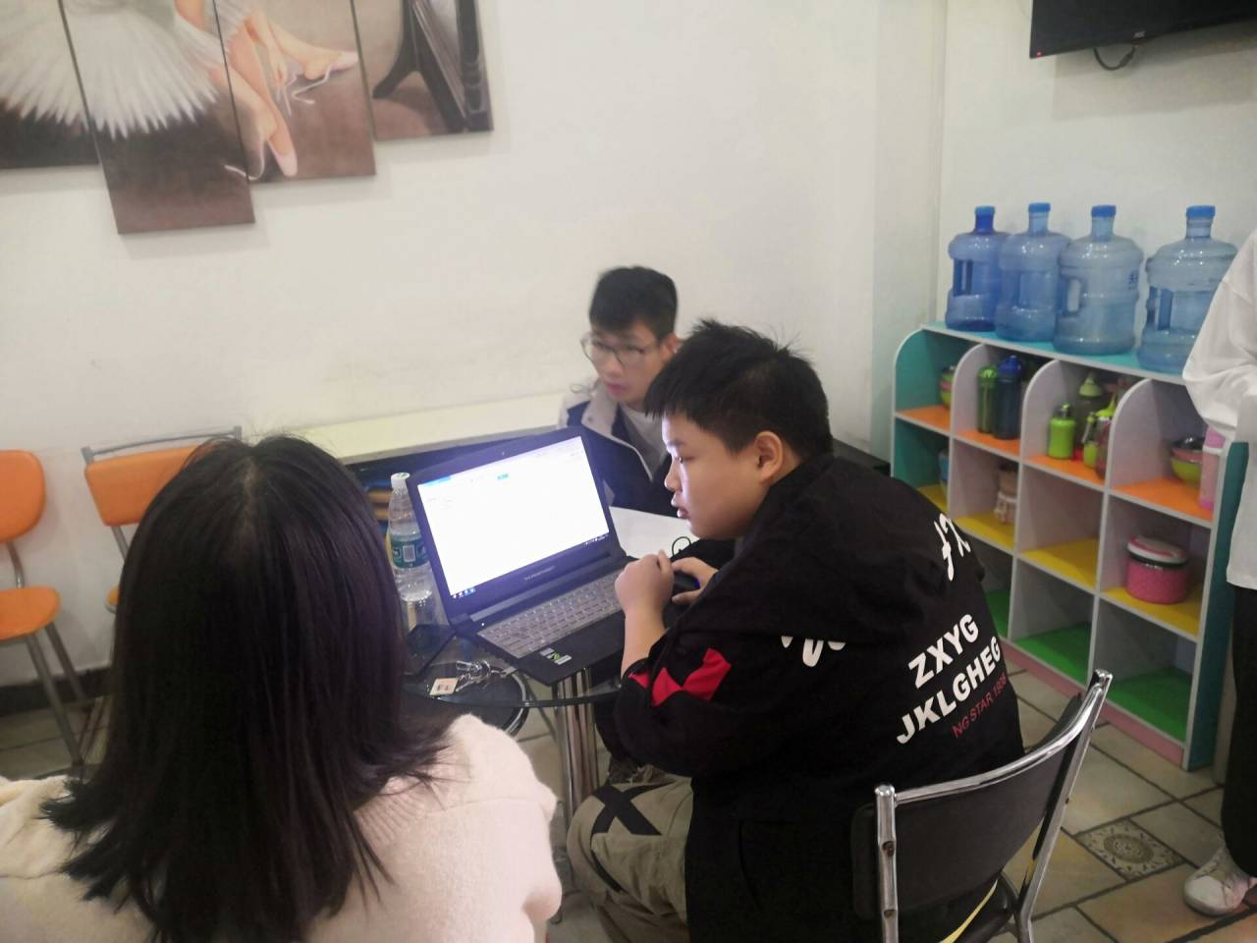
2.修改内容的商谈
确定域名，域名后缀，服务器的的种类
点击添加文本
点击添加文本
点击添加文本
提前发了价格表单，在店子里面查询域名是否被卖和服务器种类，价格
点击添加文本

Slide 7
3.签订合同

Slide 8
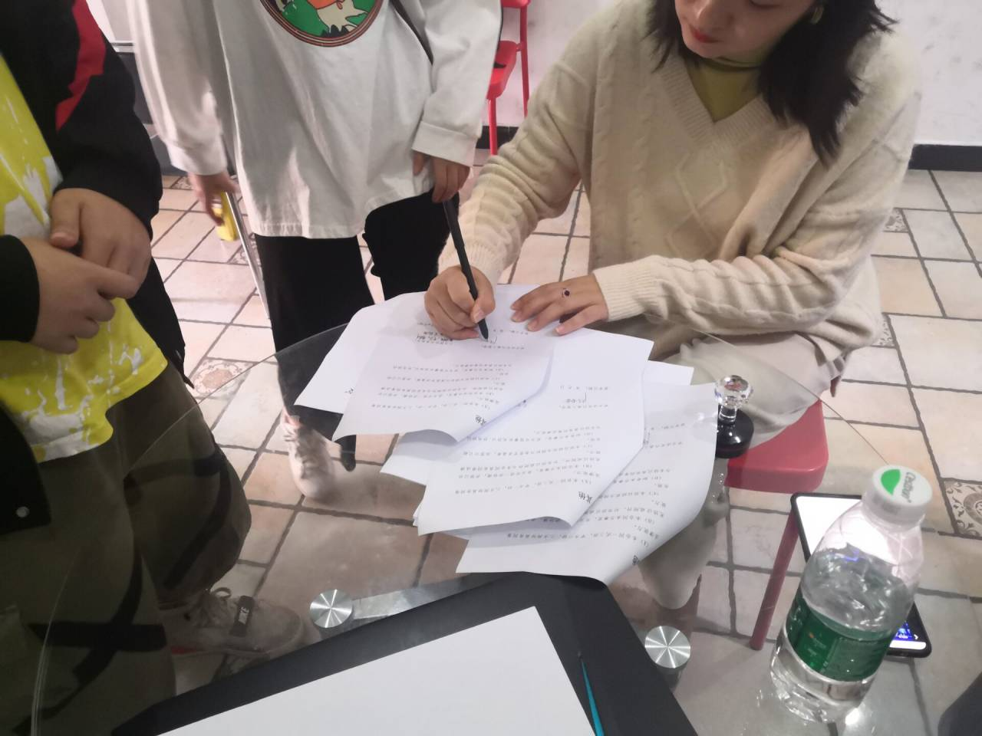
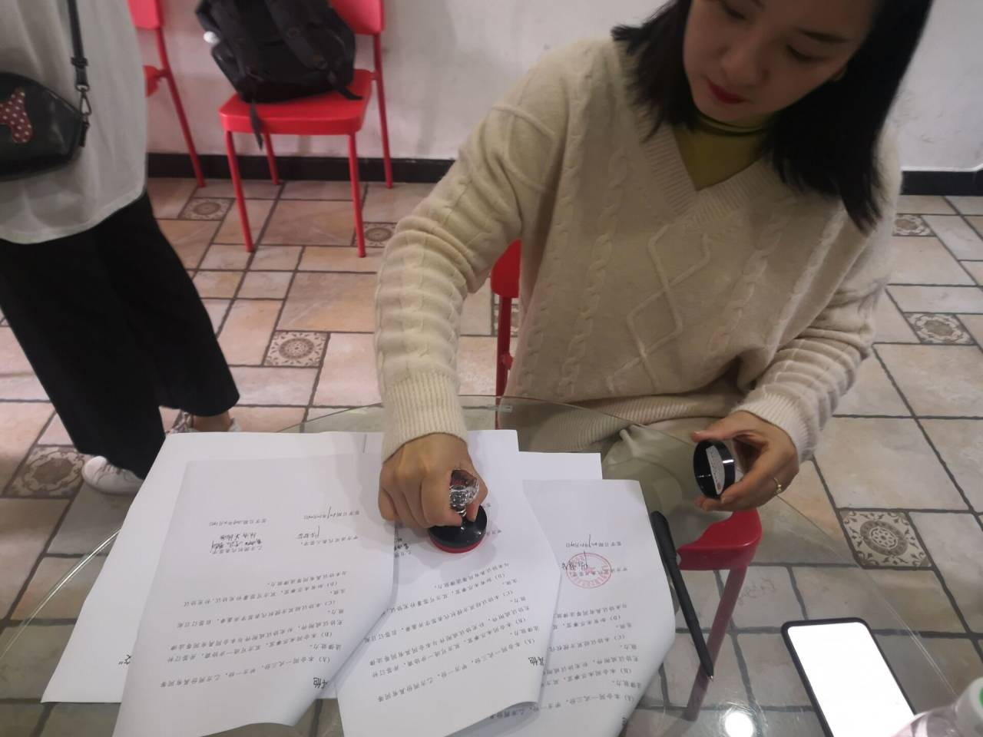
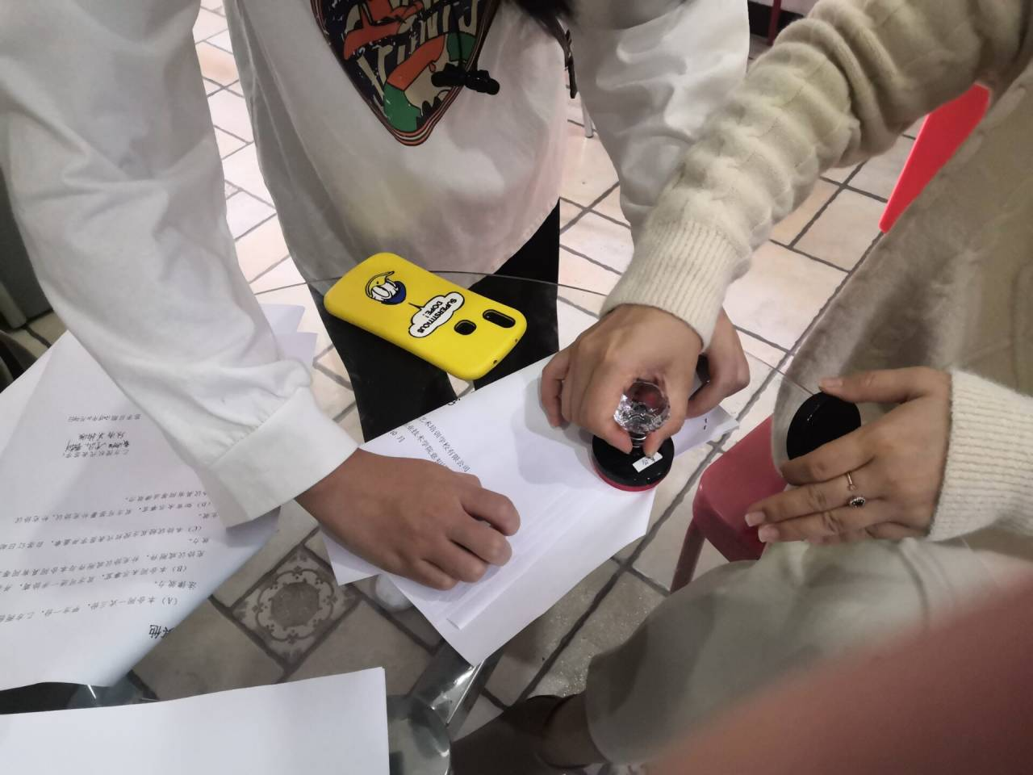
3.签订合同
点击添加文本
点击添加文本
点击添加文本
正在签订合同，盖他们的公章，盖了骑缝章
点击添加文本

Slide 9
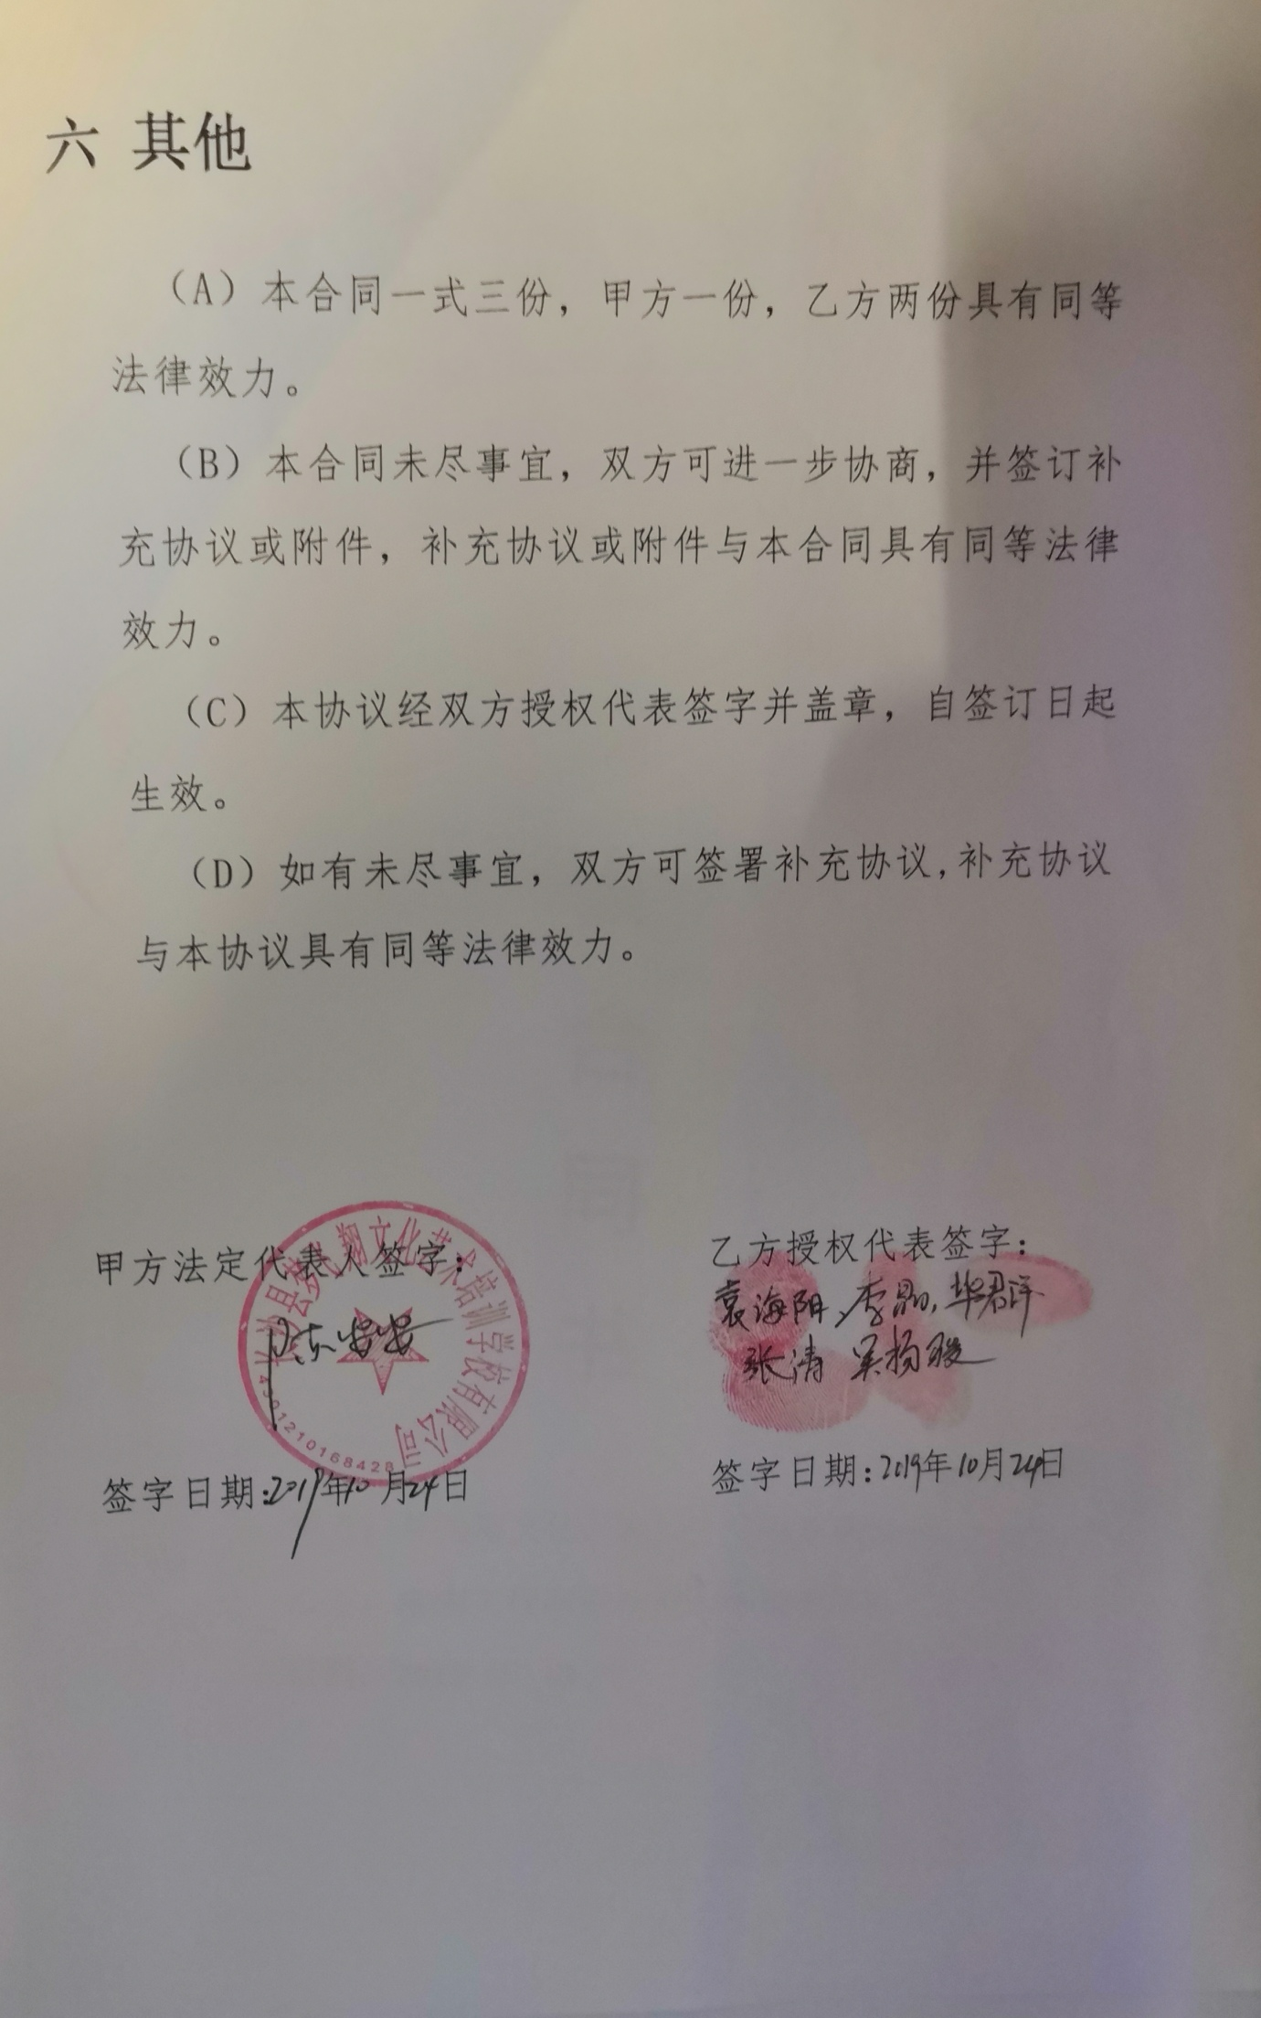
合同签字盖章页和骑缝章

Slide 10
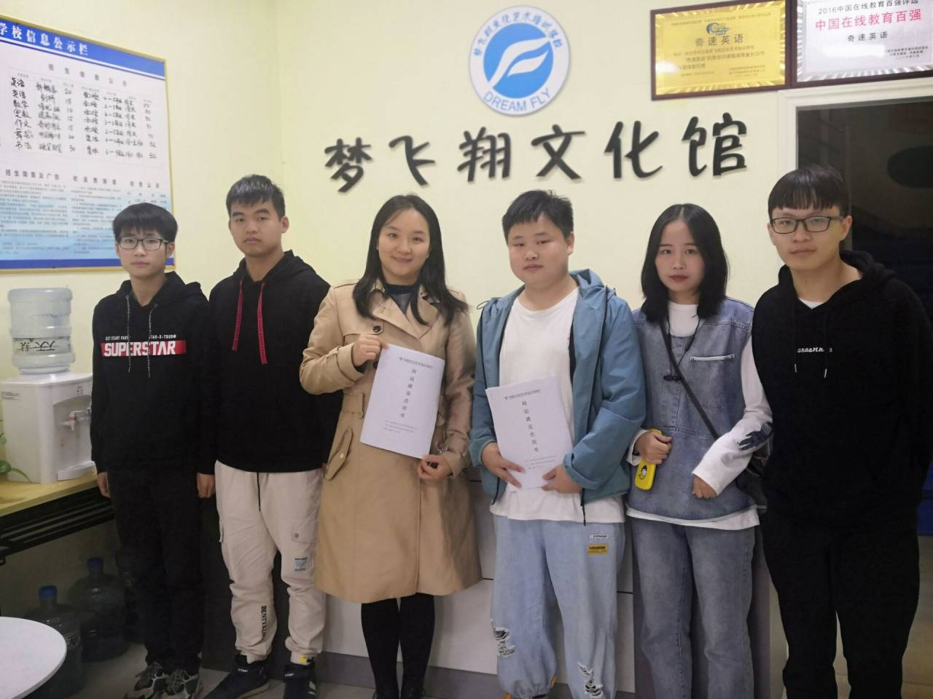
签订合同后与店主拍照留影

Slide 11
4.签合同心得

Slide 12
总结：
1.前期做充足的准备工作
2.多和对方交谈，了解对方所期望的，方便交谈
3.不要怕麻烦，要坚持

Slide 13
感谢聆听

